Slide 1
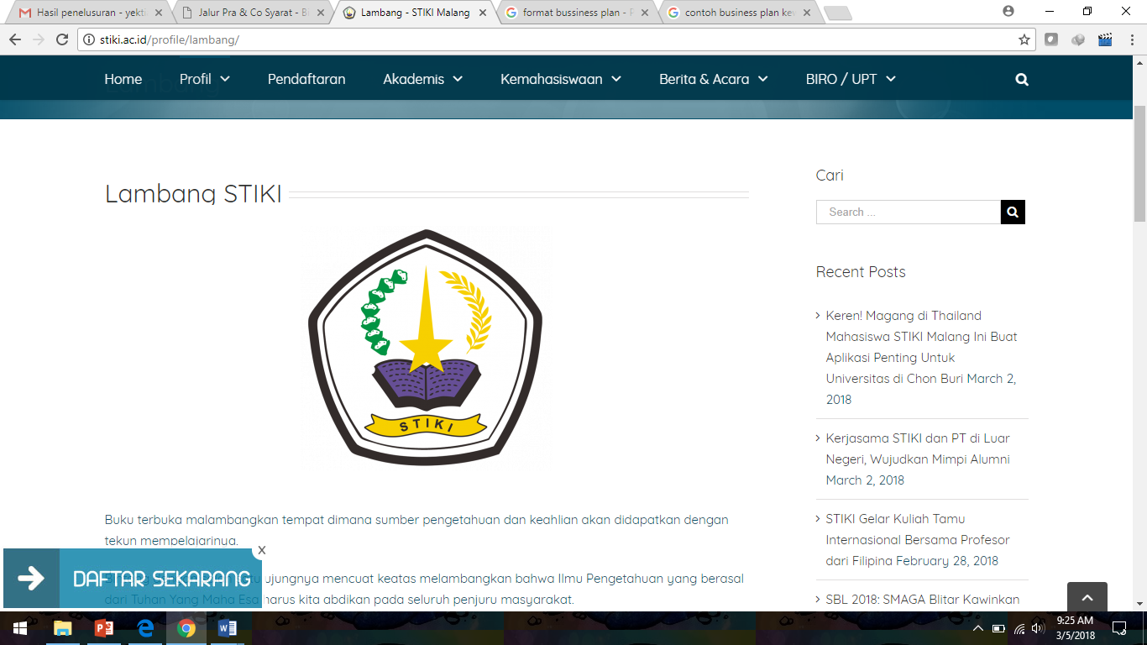
Metode Penelitian Ilmiah
Mengerti tentang fungsi & Kegunaan dari metodologi dalam penelitian
Anggota :
1. Roja Afwan Kholik - 161111063
2. Panji Iman Baskoro - 171111023
3. Victoria Luna Terang L - 171111047
4. Steven Leonard Anggoro - 171111071
5. Ahmad Masrud Mubarok - 171111112
6.

Slide 2
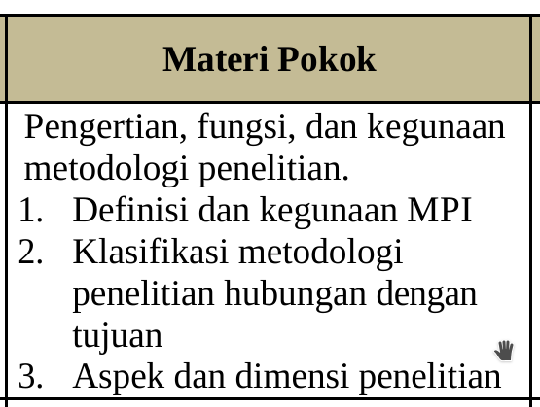
Yang akan dibahas pada presentasi ini :

Slide 3
Apa Itu Metodologi Penelitian Pendidikan ?

Slide 4
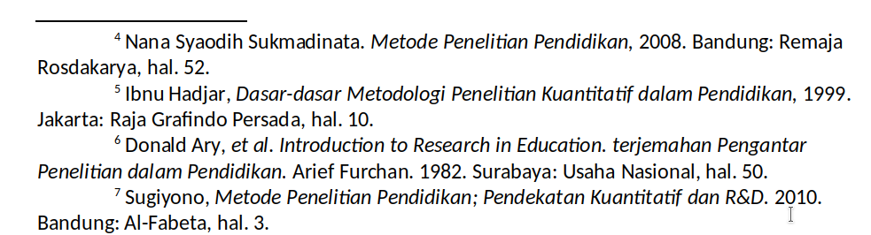
4 Referensi buku yang kami gunakan
Ada 4 Referensi bacaan yang kami gunakan untuk memahami Definisi dari metodologi penelitian ilmiah, yaitu :

Slide 5
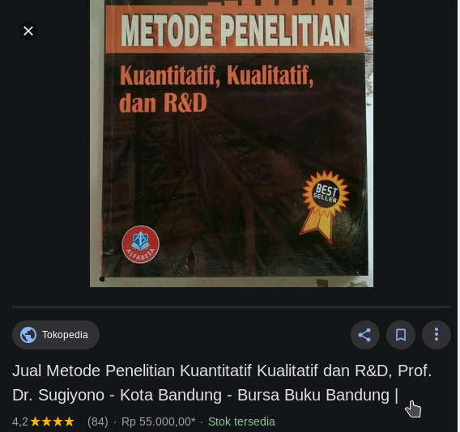
Menurut Pak sugiyono,
“ metode penelitian diartikan sebagai cara ilmiah untuk mendapatkan data dengan tujuan dan kegunaan tertentu ”

Slide 6
Kata Kunci Metodologi Penelitian Ilmiah
Ilmiah, Data, Tujuan dan Kegunaan

Slide 7
Pendekatan Kuantitatif dan Kualitatif

Slide 8

Pendekatan kuantitatif dapat diartikan sebagai penelitian yang didasarkan pada filsafat positivisme, digunakan untuk meneliti pada populasi atau sampel tertentu, teknik pengambilan sampel pada umumnya dilakukan secara random, pengumpulan data menggunakan instrumen penelitian, analisis data bersifat kuantatif/statistik dengan tujuan menguji hipotesis yang telah ditetapkan.
Hukum

Slide 9
Pendekatan kualitatif sering disebut penelitian naturalistik karena penelitiannya dilakukan pada kondisi yang alamiah. Penelitian ini didasarkan pada filsafat postpositivisme yaitu paradigma interpretatif dan konstruktif yang memandang realitas sosial sebagai sesuatu yang holistik/utuh, kompleks, dinamis, penuh makna dan hubungan gejala bersifat interaktif

Slide 10
Macam-macam Metode Penelitian Pendidikan

Slide 11
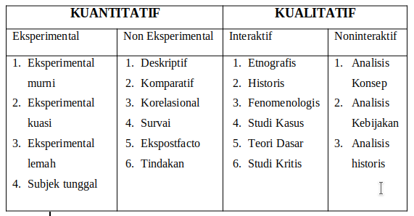
Menurut Mc. Millan dan Schumacker seperti dikutip Nana Syaodih Sukmadinata dalam bukunya Metode Penelitian Pendidikan dibagi berdasarkan tabel di bawah ini :

Slide 12
Menurut Pak sugiyono,
“ dalam bukunya Metode Penelitian Pendidikan, membagi penelitian dari segi metode menjadi: penelitian survei, expostfacto, eksperimen, naturalistik, policy reseacrh, evaluation reseacrch, action research, sejarah dan Research and Development (R&D) ”

Slide 13
Pak Sugiyono Juga Bilang :
“ Berdasarkan tujuannya, metode penelitian dapat diklasifikasikan menjadi penelitian dasar (basic research), penelitian terapan (applied research) dan penelitian pengembangan (Research and Development) ”

Slide 14


Bonus !! : Teknik Pengumpulan Data
https://data.km.itb.ac.id/
https://data.bem.ui.ac.id/

